Slide 1
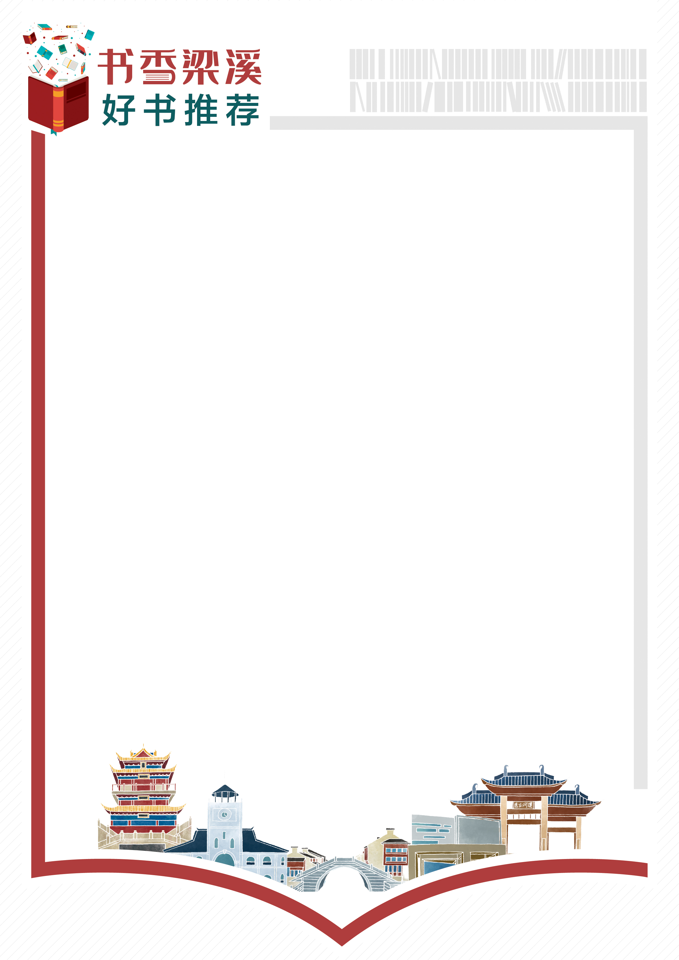


2024年
第六期
《长江小史》
作者：许倬云
出版社：湖南文艺出版社
出版日期：2024年05月
《遥远的向日葵地》
作者：李娟
出版社：花城出版社
出版日期：2024年06月
内容简介：
这是一部许倬云老师讲述长江文明及历史的中国文化史。本书主要讲解了长江文明的缘起与发展，长江文明与世界文明的关系，帮助读者更好地了解长江的历史，了解中国的文化。现代中国的发展由长江流域发端，此后也肩负着大部分的发展任务。长江文明的形成，关乎中国族群、经济、文化、政治等诸多方面的起源与发展。
内容简介：
“向日葵地”在阿勒泰戈壁草原的乌伦古河南岸，是李娟母亲多年前承包耕种的一片贫瘠土地。李娟一如既往用她细腻、明亮的笔调，记录了劳作在这里的人和他们朴素而迥异的生活细节。刻画的不只是母亲和边地人民的坚韧辛劳，更是他们内心的期冀与执着，也表达了对环境的担忧和对生存的疑虑。呈现出一种完全暴露在大自然中脆弱微渺的，同时又富于乐趣和尊严的生存体验。

